Slide 1
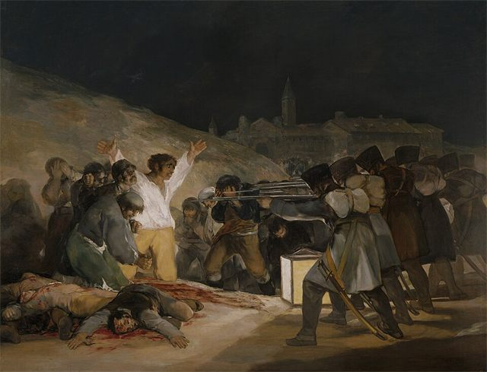
PORTUGUÊS, 3.º ANO, MÓDULO 8, LIÇÃO M8-F01, UNIDADE 1
EPI
1
Três vozes, um século
Três poetas que escreveram depois da guerra, do exílio e da ditadura. Vais aprender quatro maneiras de entrar num poema.
Os fuzilamentos de 3 de maio de 1808 (Francisco de Goya, 1814, Museo del Prado). Domínio público
lê, faz, leva
Lição M8-F01, Três vozes, um século
1

Slide 2
A PALAVRA DO MÓDULO, «SILÊNCIO»
EPI
Que silêncio te disse mais do que uma conversa?
Lição M8-F01, Três vozes, um século
2

Slide 3
ABRIR, CINCO MINUTOS
EPI
O que pode um poema que uma notícia não pode?
Lição M8-F01, Três vozes, um século
3

Slide 4
LER
EPI
Uma voz de antes do século
Antes destes três poetas, em 1915, a revista Orpheu publicou poemas de Ângelo de Lima (Porto, 1872 – Lisboa, 1921), soldado em Moçambique e, desde 1901, internado no hospital de Rilhafoles; foram Fernando Pessoa e Mário de Sá-Carneiro que os escolheram. Um deles pergunta se «estes versos antigos» ainda lembram a alguém.
Guarda a pergunta: é também a deste módulo. O exercício «Estes versos antigos», no telemóvel, traz um desses poemas.
Lição M8-F01, Três vozes, um século
4

Slide 5
O ESSENCIAL
EPI
Três coisas a fixar
1
Jorge de Sena, Eugénio de Andrade e Ana Luísa Amaral escreveram depois da guerra, do exílio e da ditadura; esta lição situa os três poetas.
2
Quatro lentes para ler poesia do século XX: representações do contemporâneo, tradição literária, figurações do poeta e arte poética, sempre com atenção à forma e aos recursos.
3
Ficas a saber entrar num poema pelas quatro lentes e a fazer a um poeta três perguntas abertas, cada uma com uma lente diferente.
Lição M8-F01, Três vozes, um século
5

Slide 6
VER, E COMPLETAR NO CADERNO
EPI
Completa a última coluna no caderno, no fim do módulo
POETA | DADOS | UMA PALAVRA PARA A VOZ DELE OU DELA
Jorge de Sena | Lisboa, 1919 – Santa Bárbara, Califórnia, 1978. Poeta, crítico, ensaísta, ficcionista, dramaturgo, tradutor e docente universitário; naturalizado brasileiro em 1963.
Eugénio de Andrade | Pseudónimo de José Fontinhas. Póvoa de Atalaia, Fundão, 1923 – Porto, 2005. Viveu no Porto desde 1950.
Ana Luísa Amaral | Lisboa, 1956 – Porto, 2022. Poeta, tradutora e docente na Faculdade de Letras do Porto; doutorou-se sobre Emily Dickinson; preparou a edição anotada de Novas Cartas Portuguesas.
Lição M8-F01, Três vozes, um século
6

Slide 7
VER
EPI
Quatro lentes para ler poesia do século XX
**1.
Representações do contemporâneo: que mundo, que tempo, que problemas aparecem? 2.
Tradição literária: que autores, formas ou mitos anteriores o poema retoma ou contesta? 3.
Figurações do poeta: como se vê quem escreve (testemunha, artesão, amante, voz de outros)? 4.
Arte poética: o poema fala da própria poesia? E sempre: forma (estrofes, métrica, rima ou verso livre) e recursos expressivos**.
Lição M8-F01, Três vozes, um século
7

Slide 8

ANTES DE COMEÇAR
EPI
Como se faz cada exercício
1
Cada cartão tem um «?» no topo: abre um vídeo curto que mostra como se responde
2
Na página «Como se faz» estão todos os vídeos
3
Vê o do primeiro cartão antes de começares
pedrohfernandes-klk.github.io/​pt/​como/​
Lição M8-F01, Três vozes, um século
8

Slide 9
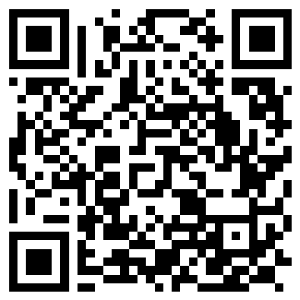
AGORA NO TELEMÓVEL, QUINZE MINUTOS
EPI
Abre a lição no telemóvel
1
Lê e responde aos cartões, um de cada vez
2
No fim, o cartão extra: «Quatro lentes, um poema»
3
O percurso marca a lição como feita
pedrohfernandes-klk.github.io/​pt/​m8/​licao-m8-f01/​
Lição M8-F01, Três vozes, um século
9

Slide 10
PAUSA: CARTÕES NO TELEMÓVEL
EPI
Três minutos, com placar
1
Na lição, toca em «Sala» e escreve o código do ecrã e uma alcunha
2
Faz os cartões que o ecrã indica
3
Quando acabares, olha para o placar
pedrohfernandes-klk.github.io/​pt/​m8/​licao-m8-f01/​
Lição M8-F01, Três vozes, um século
10

Slide 11
SÍNTESE
EPI
Para fixar
1
Situaste três poetas: Jorge de Sena (Lisboa, 1919 – Califórnia, 1978, naturalizado brasileiro em 1963), Eugénio de Andrade, pseudónimo de José Fontinhas (1923–2005), e Ana Luísa Amaral (1956–2022).
2
Antes deles, em 1915, Ângelo de Lima perguntava na revista Orpheu se «estes versos antigos» ainda lembravam a alguém; a pergunta acompanha o módulo inteiro.
3
Usaste as lentes para escrever três perguntas abertas a um destes poetas, uma por lente, e escolheste a que abre melhor a conversa.
Lição M8-F01, Três vozes, um século
11

Slide 12
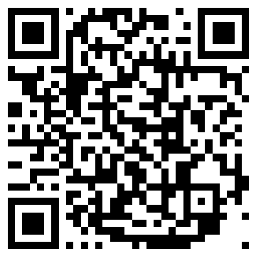
ATÉ À PRÓXIMA AULA
EPI
No telemóvel ou no PC da escola
1
Termina o baralho da lição M8-F01 e o cartão extra
2
Espreita a lição seguinte, «Jorge de Sena, poeta testemunha»
3
Antes de sair: foto do caderno para o portefólio
pedrohfernandes-klk.github.io/​pt/​m8/​
Lição M8-F01, Três vozes, um século
12

